Slide 1
게임 추천 사이트 구축 기획
GRI조
심나래
김은진
박태민
김선호
김영진
오승헌
문서 버전_6/ 2023.12.05.

Slide 2
기획안 수정내역
기획 수정일ㅁ | 수정 내용 요약 | 수정작업 진행
2023.09.27 | 개요 확인
2023.10.12 | 댓글 및 회원가입 추가
2023.10.17 | 아이디/비밀번호 찾기 추가 마이페이지_작성내역확인 페이지 수정 회원탈퇴 방식 논의
2023.10.23 | 회원탈퇴 팝업창 비밀번호 재설정 상세 내역 및 메일양식 회원가입 휴대전화번호 인증 절차
2023.11.13 | 아이디 찾기 시, 이름도 입력하도록 양식 추가 | 김은진
2023.12.01 | 전체 사이트 한글로 변경 | 전원
2023.12.02 | 회원탈퇴 팝업창 > 다른 페이지로 이동 | 박태민
2023.12.03 | 로그인 후 사이트 이용 가능하도록 변경 | 박태민
2023.12.04 | 상세상, 게임목록 창 통합 댓글작성란 삭제 | 심나래, 김선호

Slide 3
콘텐츠 목차
P_02_ 기획안 수정내역
P_03_ 콘텐츠 목차
P_04_ 사이트 구축 개요
P_05_ 메인화면
P 06_ 메인_온라인_리스트
P 07_ 온라인_장르별_리스트
P 08_ 게임 상세페이지
P 09_ 메인_스팀_리스트
P 10_ 스팀_장르별_리스트
P 11_ 게임 상세페이지
P 12_ 로그인 페이지
P 13_ 로그인 성공 시 변경 메인 페이지
P 14_ 회원가입 페이지
P 15_ 아이디/비밀번호 찾기 페이지
P 16_ 마이페이지_회원정보
P 17_ 마이페이지_나의 작성 내역
- 목차 -

Slide 4
게임 추천 사이트 구축 개요
■ 게임 추천 사이트 구축 개요
▶ 게임 추천 사이트 제작 이유/목적
범람하는 게임들 속에서 무엇을 해야 할 지 모르고 찾아만 보면서 시간을 허비하는 경우가 많음
이 사이트에 방문하는 사람들이 다양한 게임에 대한 추천을 받음으로써 불필요한 시간들을 줄였으면 하는 마음에 게임 추천 사이트를 제작하게 됨
개발자들이 각각 본인이 즐기는 게임을 메인으로 띄워 추천하는 공간을 위주로 제작하여 본인이 즐기는 게임의 신규 유저가 보다 많이 유치되었으면 하는 욕망 충족
▶ 사이트 기능 계획
☞ 개발자들이 추천하는 각각의 게임을 메인 페이지에 고지
☞ 게임 정보 표시(장르, 연령, 설명 등)
☞ 게임 공식 사이트로 연결해주기
☞ 로그인 시 각 게임들에 한 줄 평을 남길 수 있도록 댓글 창 구현

Slide 5
사이트 메인화면
4
5
로그인
회원가입
1. 개발자들이 각각 추천 한
게임들을 슬라이드로 출력
클릭 시 해당 게임의
상세페이지로 이동
(사이트명)
2
3
2. 온라인 게임 페이지로 이동(6p)
온라인
스팀
3. 스팀 게임 페이지로 이동(9p)
추천 게임
4. 로그인 페이지로 이동(12p)
1
5. 회원가입 페이지로 이동(14p)
6. 국민트리 참고
(https://trees.gamemeca.com/)
7. 국민트리 참고
(https://trees.gamemeca.com/)
인기순위
(온라인)
인기순위
(스팀)
6
7

Slide 6
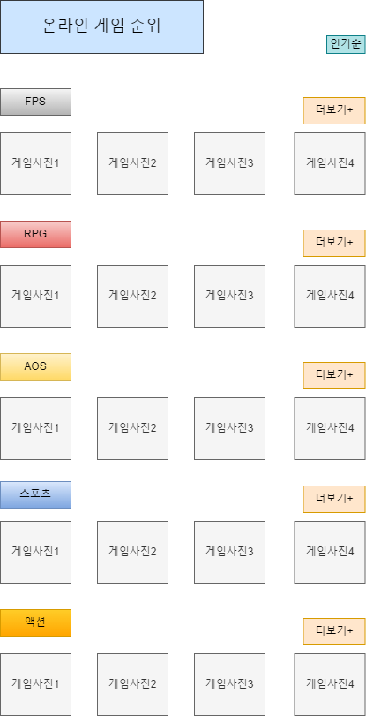
메인_온라인
1. 클릭 시 해당 장르 별 리스트 페이지로 이동(7p)
1
1
1
1
1

Slide 7
온라인_장르별_리스트
(장르)
1. 게임 명 혹은 게임 사진 클릭 시 해당 게임의 상세 페이지로 이동(8p)
게임사진
게임명
1
게임명
게임명
게임명
게임명
게임명
게임명
게임명
게임명

Slide 8
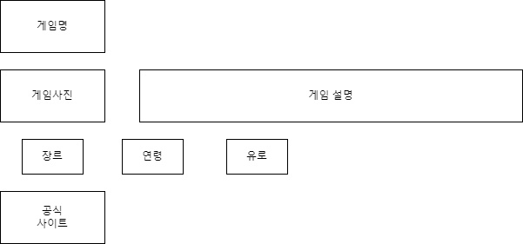
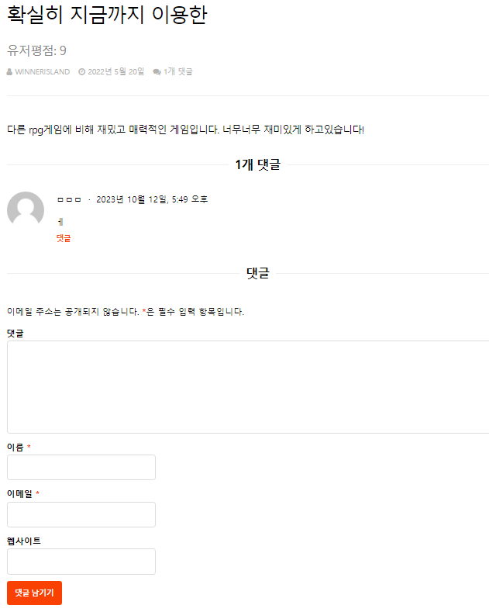
게임 상세페이지
1. 클릭 시 해당 게임의 공식홈페이지로 이동
2. 내용 입력 후 클릭 시 댓글 입력
1
입력
2

Slide 9
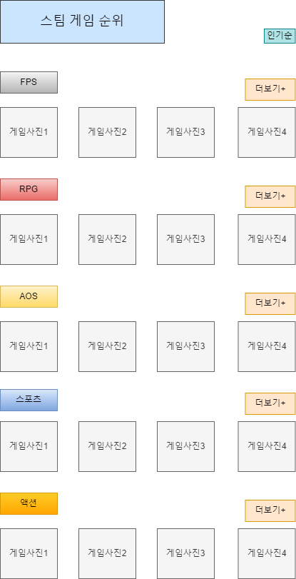
메인_스팀
1. 클릭 시 해당 장르 별 리스트 페이지로 이동(10p)
1
1
1
1
1

Slide 10
스팀_장르별_리스트
(장르)
1. 게임 명 혹은 게임 사진 클릭 시 해당 게임의 상세 페이지로 이동(11p)
게임사진
게임명
1
게임명
게임명
게임명
게임명
게임명
게임명
게임명
게임명

Slide 11
게임 상세페이지
1. 클릭 시 해당 게임의 스팀 내 구매 페이지로 이동
2. 내용 입력 후 클릭 시 댓글 입력
1
입력
2

Slide 12
로그인 페이지
1. 클릭 시 로그인, 성공 시 메인 페이지로 이동. 우측 상단 표시 내용 변경.(13p)
1-1. 아이디 혹은 비밀번호 불일치 시 표출
사이트 명이나 로고
2. 클릭 시 회원가입 창으로 이동(14p)
3. 클릭 시 아이디/비밀번호 찾기 창으로 이동(15p)
1
아이디
로그인
비밀번호
아이디 혹은 비밀번호가 일치하지 않습니다.
1-1
회원가입
2
아이디/비밀번호 찾기
3

Slide 13
로그인 성공 시 변경 메인 페이지
(아이디)님 환영합니다.
마이페이지
1
1. 클릭 시 마이페이지로 이동(16p)
(사이트명)
온라인
스팀
추천 게임
인기순위
(온라인)
인기순위
(스팀)

Slide 14
회원가입 페이지
1. 중복되는 경우 중복 알림 팝업창 호출
회원가입
이미 사용중인 아이디 입니다.
아이디
*
1
확인
중복 확인
이름
*
비밀번호
*
8~12자리 영문, 숫자 포함
*
비밀번호 확인
2
이용 가능한 아이디 입니다.
휴대폰 번호
*
인증번호 전송
5
3
사용하기
인증 확인
*
4
이메일 주소
중복 확인
2. 입력 된 번호로 6자리 인증번호 전송
좋아하는 게임
3. 전송 된 번호와 입력 된 번호 일치 시 확인 완료로 변경
가입하기
4. 입력 된 이메일 주소로 인증메일 발송
5. 인증번호 전송 버튼 클릭 시 활성화

Slide 15
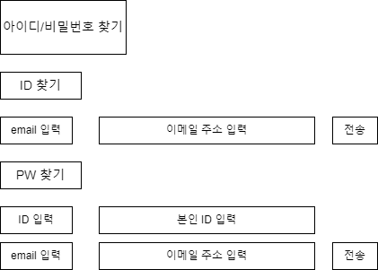
아이디/비밀번호 찾기 페이지
1. 입력 된 이메일 주소가 데이터 상 확인 불가능할 시 해당 팝업창 호출
2. 이메일 주소 입력 후 전송버튼 클릭 시 해당 팝업창이 뜨며 메일주소로 비밀번호 변경 링크 전송
가입 시 입력하신 이메일 주소와 일치해야 합니다.
가입 시 입력하신 이메일 주소와 일치해야 합니다.
1
2
확인할 수 없는 이메일 주소입니다.
비밀번호 재설정 링크가 메일로 발송되었습니다.
확인
확인

Slide 16
마이페이지_회원정보
마이페이지
1. 비밀번호 변경 버튼 클릭 시 활성화
2. 클릭 시 회원정보 삭제
회원정보
3
나의 작성 내역
아이디
(아이디 표시)
비밀번호
************
비밀번호 변경
정말 탈퇴하시겠습니까
탈퇴 시 복구가 불가능합니다
현재 비밀번호
************
1
탈퇴
변경 비밀번호
************
비밀번호 확인
************
저장
3. 클릭 시 나의 작성 내역 페이지로 이동(17p)
이름
OOO
휴대전화 번호
010-1234-5678
이메일
qwer@asdf.com
회원탈퇴
2

Slide 17
마이페이지_나의 작성 내역
마이페이지
1. 클릭 시 해당 댓글이 포함 된 게임 상세페이지로 이동
회원정보
나의 작성 내역
등록일
내용
2023.10.15
1
아 이겜 ㄹㅇ꿀잼임 님들도 꼭 하셈ㅋ….

